Slide 1

第三次汇报
DairyNote

Slide 2
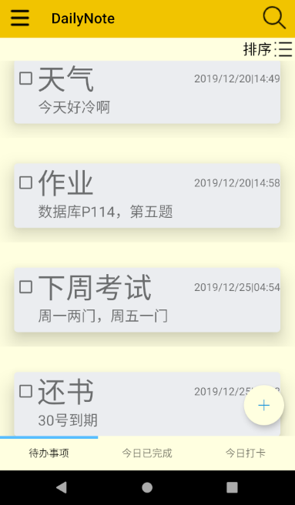
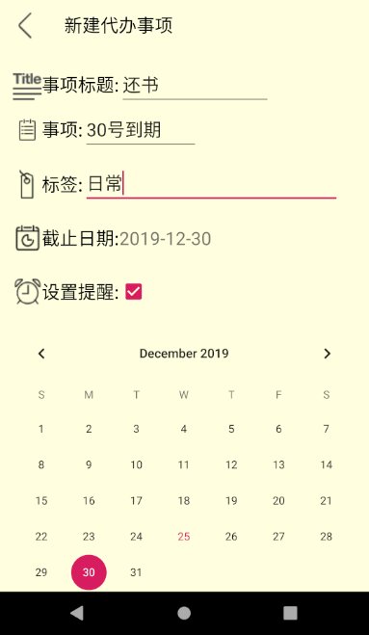
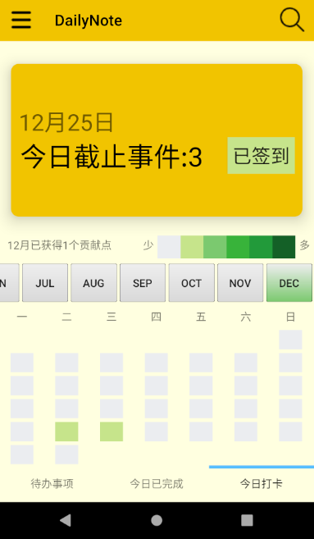
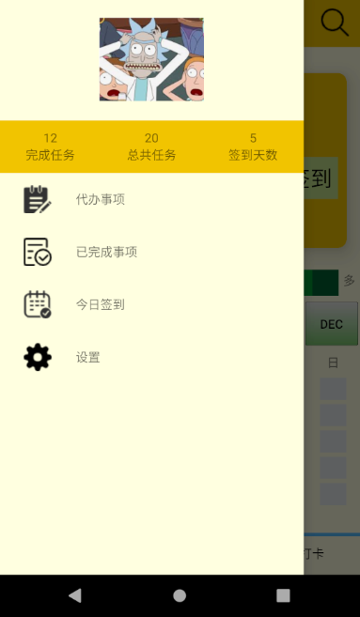
app

Slide 3
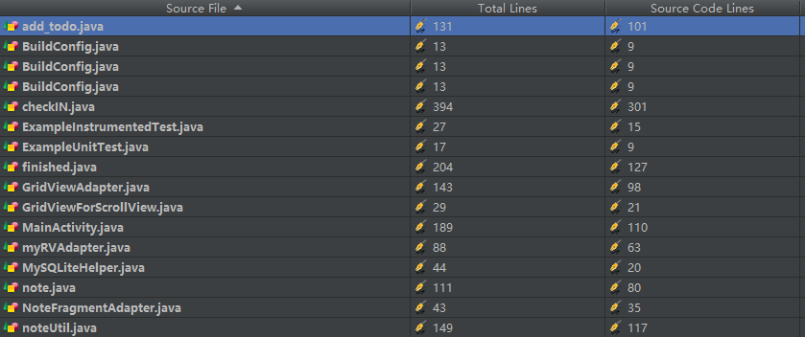
工作量及团队分工

Slide 4
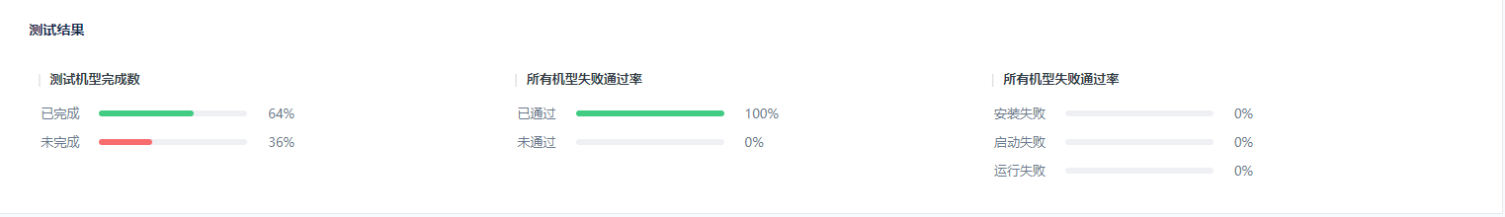
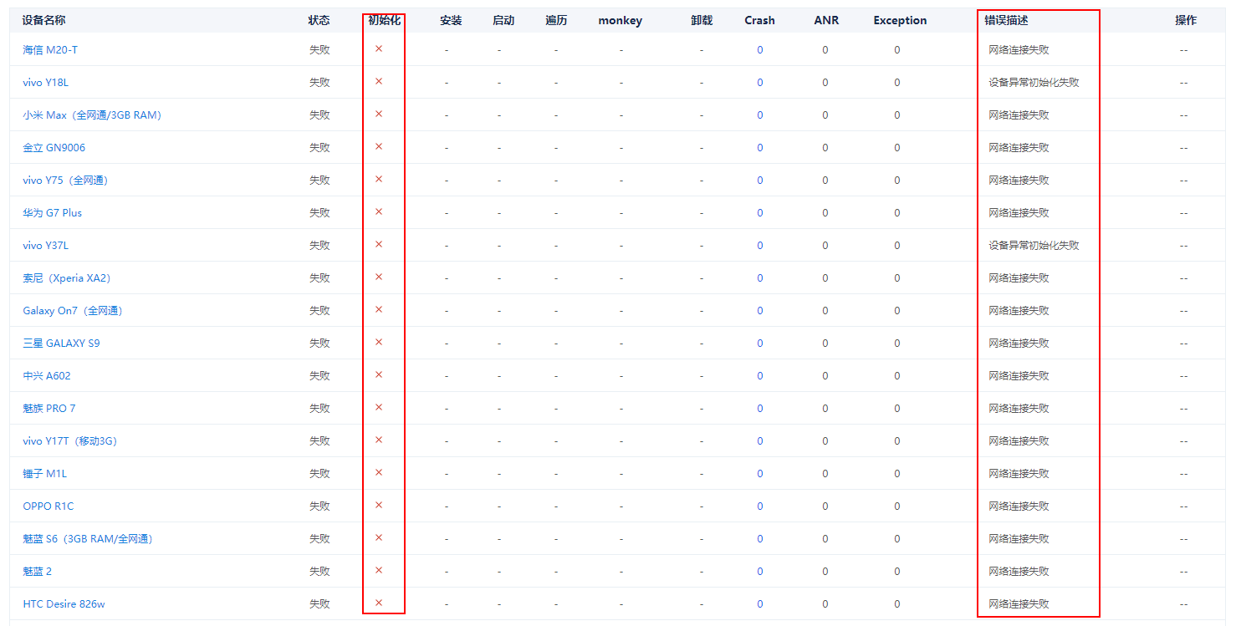

Slide 5
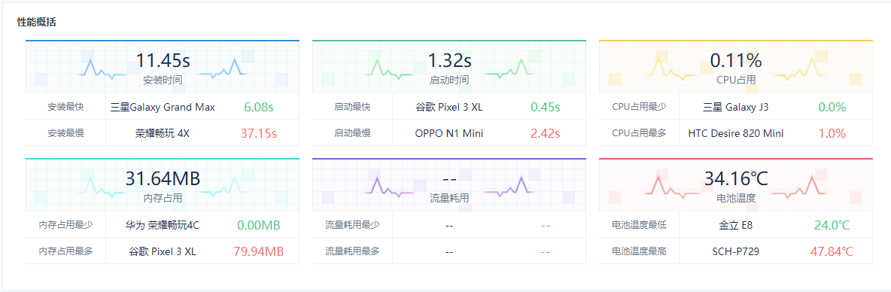
报告详细地址https://www.testin.cn/s/46452661

Slide 6
用户体验及改进
功能简洁，喜欢签到界面的数据图部分
功能太少，希望增加查看详细数据功能
滑动切换界面
详情显示超长
日记总结功能

Slide 7
谢谢大家！

